Slide 1
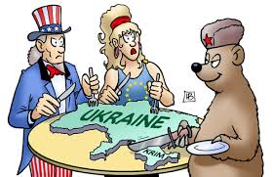
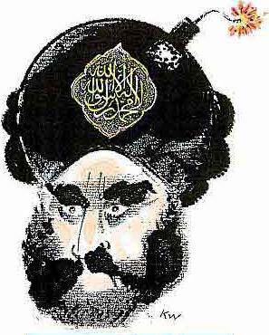
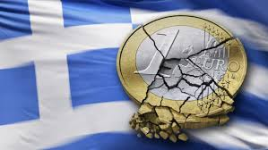
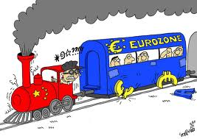
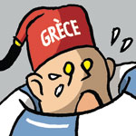
Události ve světě na začátku roku 2015
Teroristické útoky islamistů
Konflikt Ukrajina Rusko
Nová vláda v Řecku
Jan Dočkal 2015

Slide 2
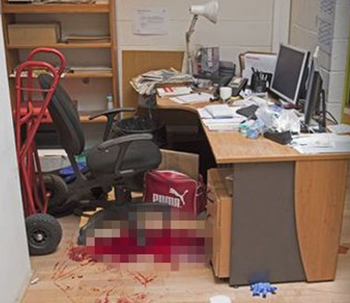
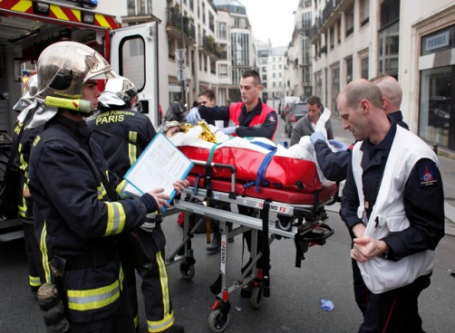
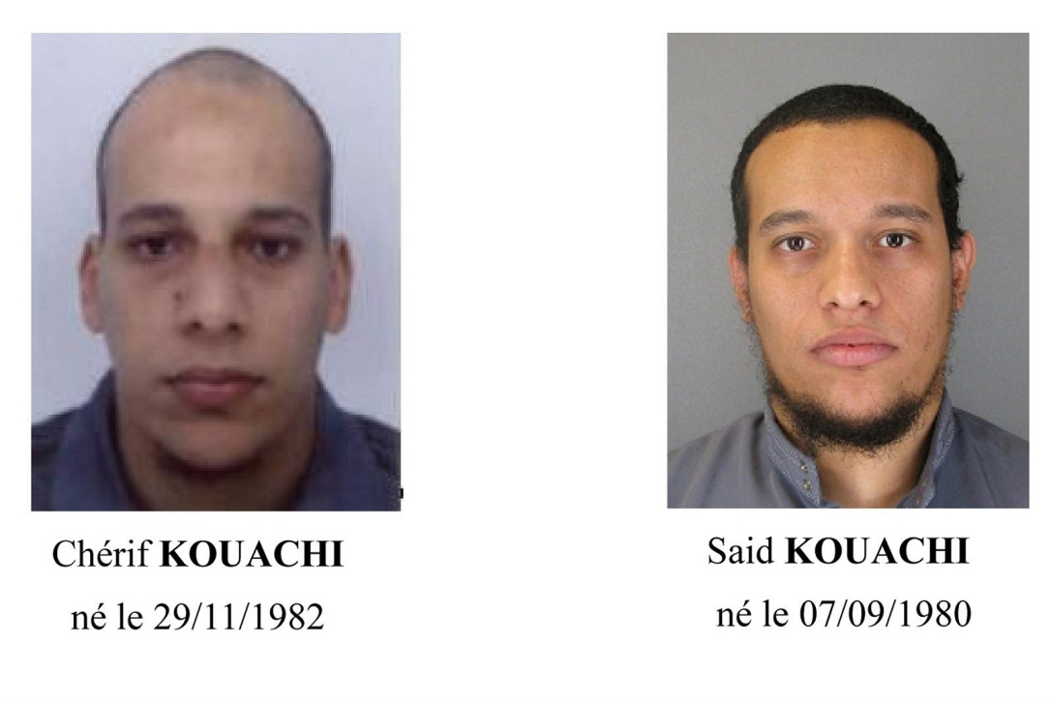
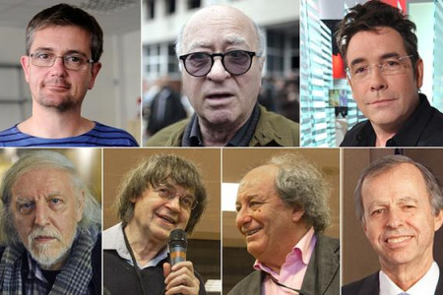
Francie leden 2015 7.1.2015 Útok na redakci satirického časopisu Charlie Hebdo
Dva francouzští muslimové bratři Kouachiové vtrhli7. ledna 2015 do budovy redakce a okolo 11. hodiny a začali střílet. Použili granátomety a útočné pušky .
Zavražděno bylo 12 lid, z toho 9 novinářů, 11 lidí bylo zraněno, z toho 4 vážně.
Útok zorganizovala jemenská odnož al Káidy. Said Kouachi podstoupil výcvik v táboře v Jemenu. Také Chérif Kouachi se přihlásil k al-Kaidě. Při útoku křičeli: Pomstili jsme proroka Mohameda, Alláhu Akbar (Alláh je veliký.).

Slide 3
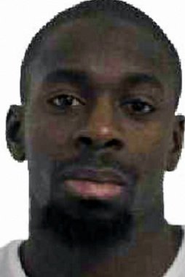
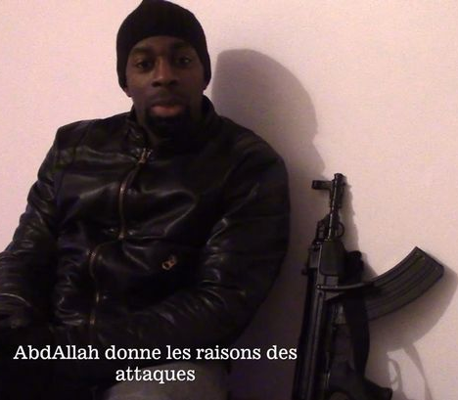
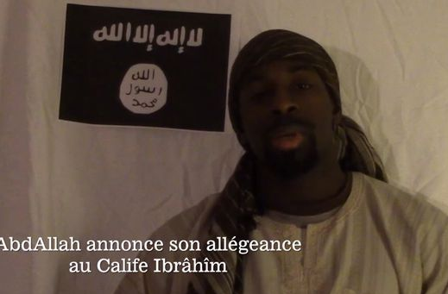
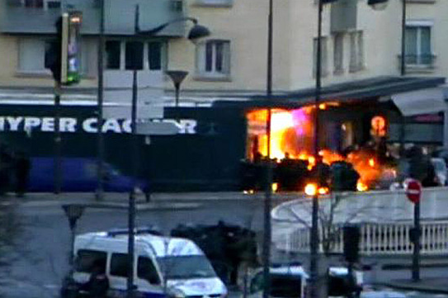
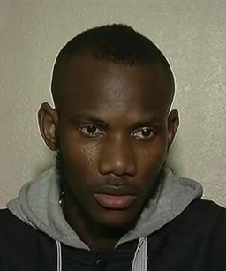
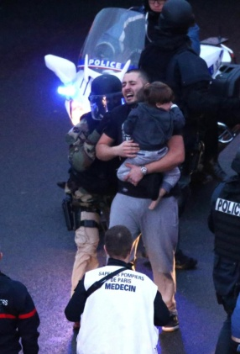
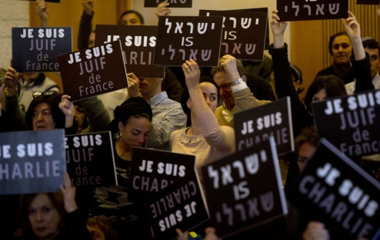
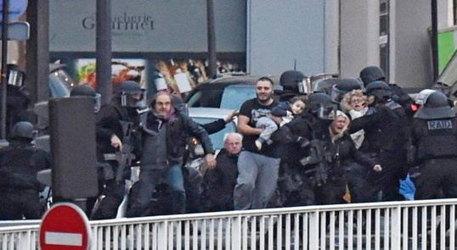
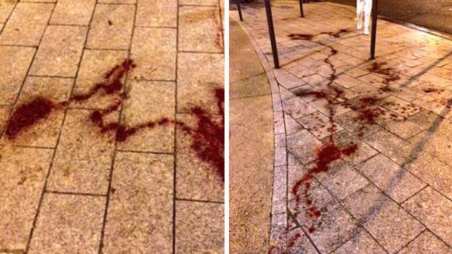
8. ledna - Útok na „košér“ samoobsluhu ve Vincennes
Pro záchranu bratrů Kouachiových provedl jejich známý Amedy Coulibaly, útok na hypermarket ve Vincennes , ve kterém nakupovali hlavně členové židovské komunity. Zabil čtyři lidi a další držel jako rukojmí. Útočník hrozil zabitím rukojmí v případě policejního útoku na bratry Kouachiovi obleženými v tiskárně na předměstí Paříže s nimiž byl v kontaktu.
Policie vtrhla do samoobsluhy a osvobodila 15 rukojmí. Při akci byl zabit útočník a 4 rukojmí. několik lidí včetně policistů bylo zraněno. Pracovník obchodu Lassana Bathily, muslim narozený v Mali, ukryl během krize šest rukojmí v chladící komoře. ám pak uprchl výtahem a kontaktoval policii.
Lassana Bathily,
Oběti
Židé ve Francii se obávají dalšího vývoje. Narostl významně zájem francouzských židů o emigraci do Izraele

Slide 4
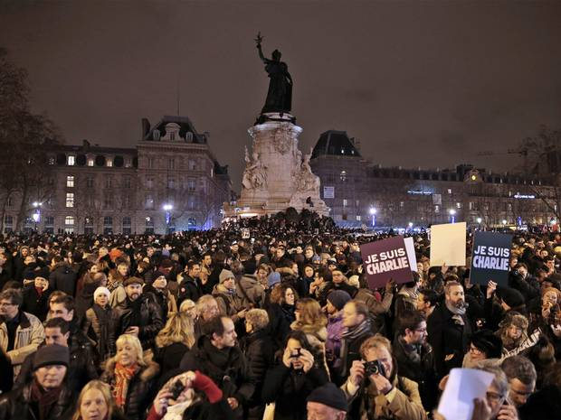
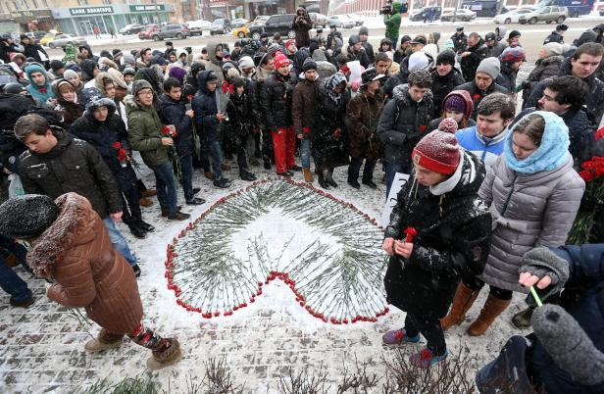
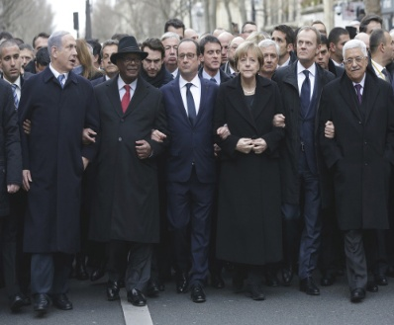
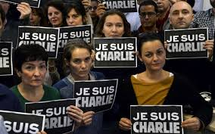
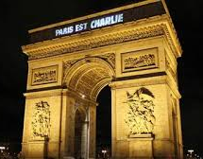
Odsuzující reakce ve Francii i ve světě
Obyvatelé Paříže a dalších měst i státníci z celého světa vyjádřili solidaritu s časopisem a jeho redaktory Téměř 700.000 lidí vyšlo po celé Francii do ulic uctít památku 17 obětí teroristických útoků. Vyjádřili jednotu země i světového společenství v boji za svobodu slova a proti terorismu.
Útok odsoudili seťoví politici - prezidenti USA i Ruska, britský premiér, německá kancléřka, šéf Evropské komise, zástupci Ligy arabských států a další.
Saúdská Arábie odsoudila útok jako barbarský teroristický čin. Podle saúdského stanoviska islám takovéto akty odmítá stejně, jako je odmítají jiná náboženství.
Vedení prominentní islámské univerzity Al-Azhar se sídlem v Káhiře, která patří k významným autoritám sunnitského islámu, v prohlášení uvedlo, že „islám odsuzuje veškeré násilí“, a vyjádřilo lítost nad útokem, který označilo za „kriminální“ čin.
Útok na redakci Charlie Hebdo v Paříži odsoudilo i palestinské radikální hnutí Hamas. Rozdíly v názorech podle něj neospravedlňují vraždu.
Ozvali se i duchovní vůdci ruských muslimů. Ti útok odsoudili, a vyzvali zároveň k zachování klidu. Varovali před provokacemi i neadekvátní reakcí úřadů nebo veřejnosti. Rada muftích vydala prohlášení, ve kterém vybídla novináře a všechny, kteří mají vliv na společnost, aby si uvědomili význam vytištěného i proneseného slova a aby nezapomněli na vnitřní cenzuru a respektovali city lidí jiné kultury.
Muslimská obec v ČR ostře odsoudila teroristický útok v Paříži. Vyzývá ke zdrženlivosti. Jednání útočníků nemá prý nic společného s islámem.

Slide 5
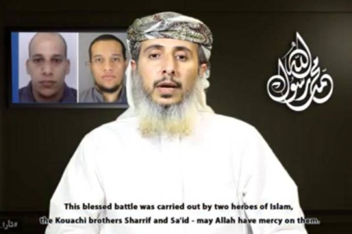
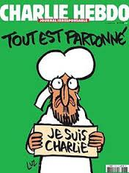
Reakce islamistů
Teroristické útoky spáchané ve Francii mohou být začátkem vlny atentátů, jež zachvátí Evropu. Vyplývá z prohlášení vůdců Islámského státu.
Al-Káida v Jemenu, k níž se hlásili střelci z redakce Charlie Hebdo, varovala před novými útoky ve Francii.
Somálské islamistické milice Šabáb vzdaly hold bratrům, kteří provedli útok a pomstili urážku proroka Mohameda.
9. ledna 2015 přežívající zaměstnanci Charlie Hebdo sešli k zahájení práce na dalším čísle časopisu. Francouzská vláda poskytla téměř 1 milion € na podporu časopisu.
14.ledma nové číslo vyšlo a bylo okamžitě vyprodáno
Přední postavy muslimského světa nové číslo ostře kritizují Týdeník odsoudil turecký premiér Ahmet Dovutoglu, velký muftí z Jeruzaléma i afghánský Taliban.
Talibán nové číslo označil za „odsouzeníhodný, odporný a nelidský čin spáchaný nepřáteli lidskosti“. „Vyzýváme svět, zejména politické vůdce všech zemí, jichž se to týká, aby těmto hrůzným činům bránili.“
V Pákistánu se proti novému vydání jednomyslně postavil parlament.
Velký muftí z Jeruzaléma a Palestiny Muhammad Husajn hovoří o pohrdání city muslimů.

Slide 6
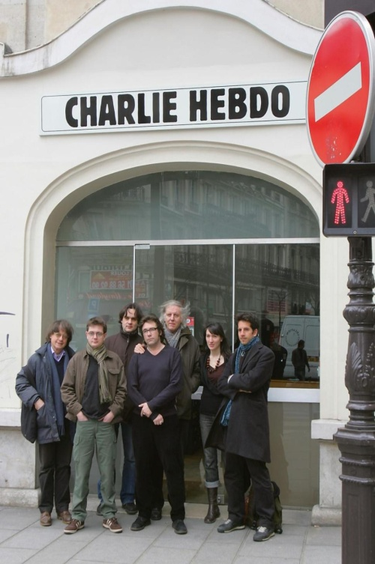
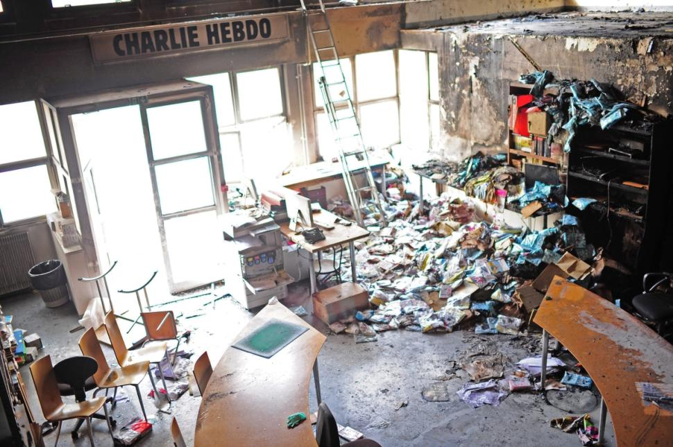
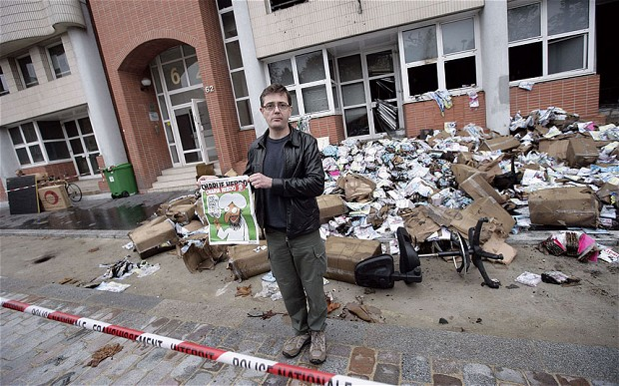
Charlie Hebdo (Týdeník Charlie)
Satirický časopis publikující kreslené vtipy a seriály a
zprávy ze světa politiky a kultury. Je silně protinábožensky
a levicově orientovaný. Terčem jeho vtipů bývá krajní pravice, katolicismus, islamismus, judaismus, ale také postava „průměrného Francouze“.
Začal vycházet v roce 1970. V roce1981 zanikl a v roce1992 byl byl opět obnoven.
Jeho karikatury i články jsou často urážlivé, na hranici etické únosnosti.´ Terčem teroristických útoků byl již vícekrát.
Po výbuchu v roce 2011

Slide 7
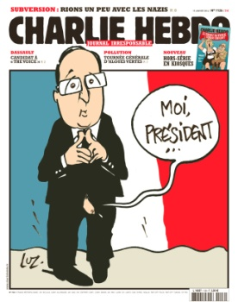
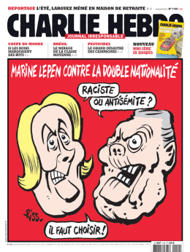
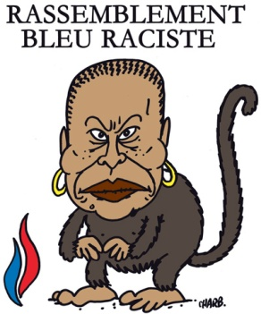
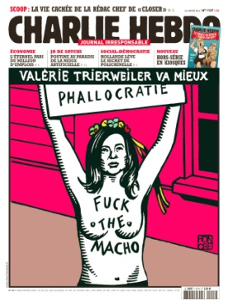
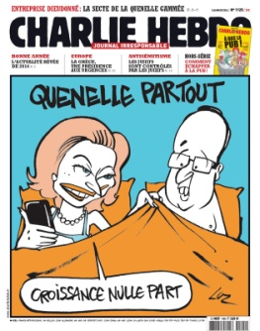
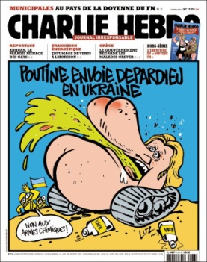
Ukázky Politické karikatury
Rasistka nebo antisemitka?
Je třeba si vybrat
FALLOKRACIE Fuj Macho!
Putin posílá Gepardieua na Ukrajinu
Pořád jen kousíček! Žádný růst.

Slide 8
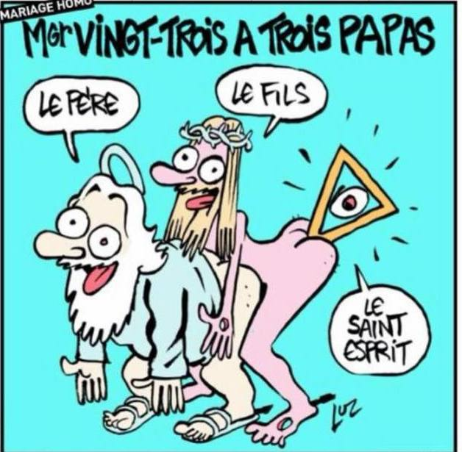
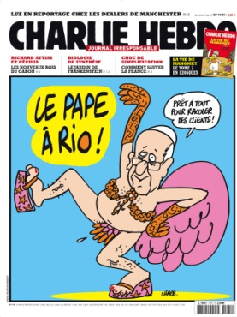
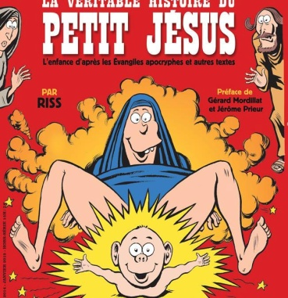
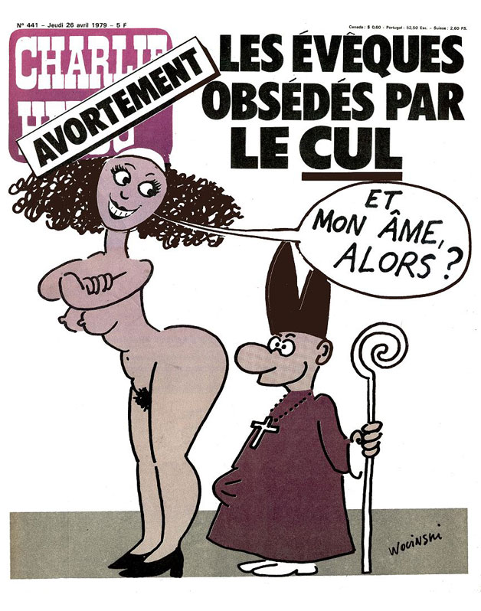
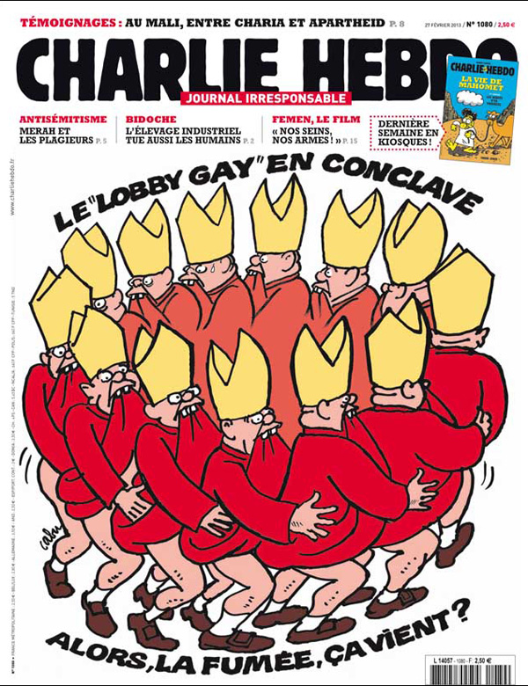
Protikatolické
karikatury
Monsignore Dvacet Tři má tři „otce „
Otce, Syna a Svatého Ducha
Papež v Riu – Jsem připraven ke všemu, abych shromáždil klienty
Biskupové jsou zaujatí zadnicí.
„A co moje duše?“
Gay-lobby na konkláve.
„ A co kouř přijde už to?“

Slide 9
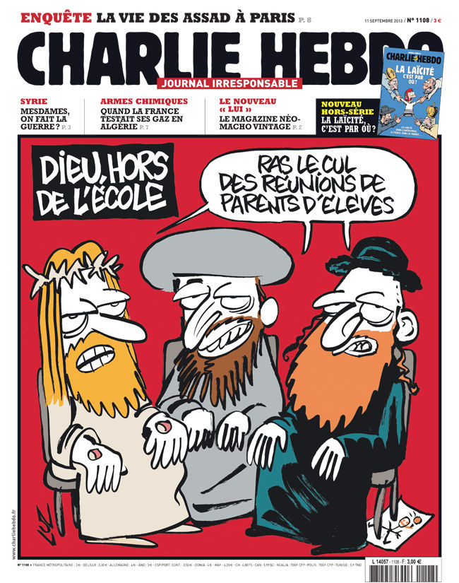
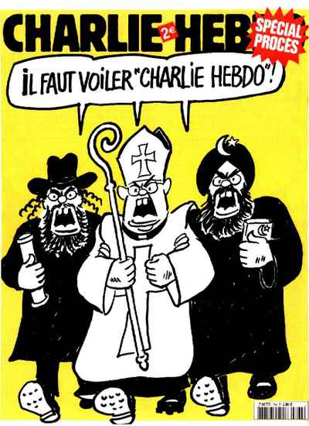
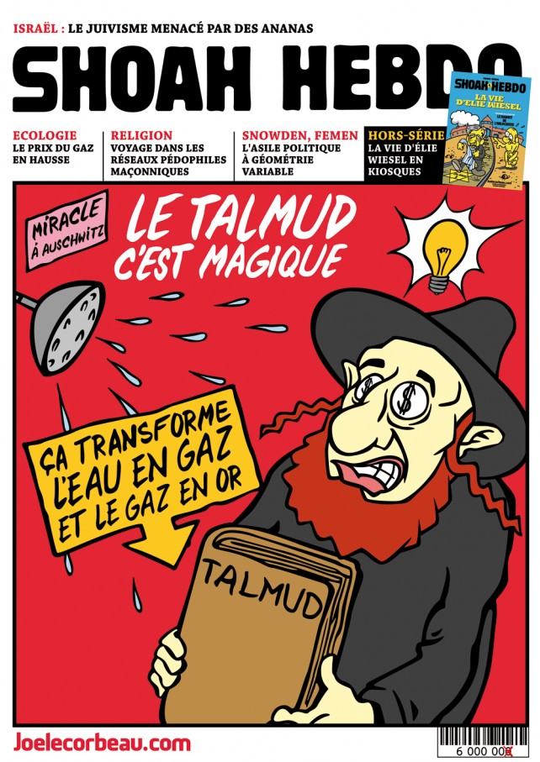
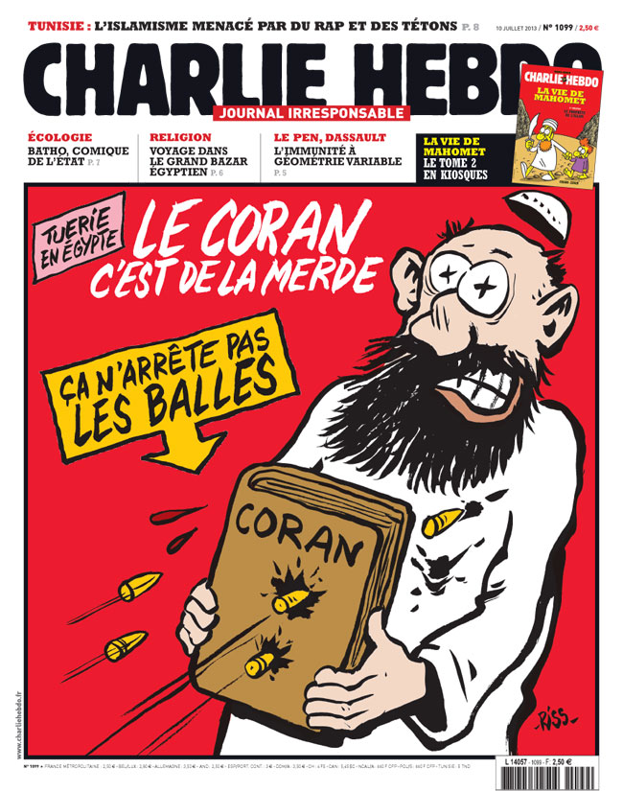
Protináboženské
karikatury
Nejvyšší za školou ““Není to sranda to shromáždění rodičů žáků“.
Nedotknutelní
Vysmívání zakázáno!
Je potřeba zahalit (schovat) Charlie Hebdo!
Šoa Hebdo
Talmud je magický
Mění vodu na plyn
a plyn na zlato
Korán je hovno! Nedokáže zastavit střely.

Slide 10
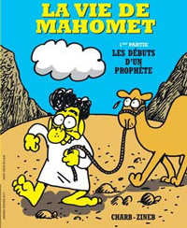
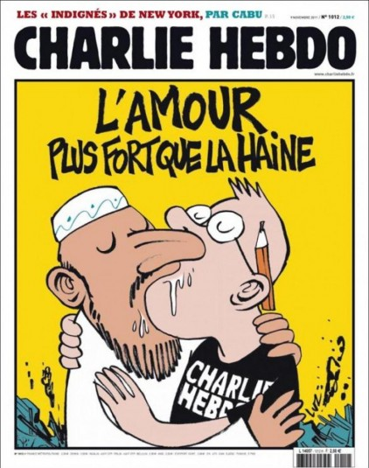
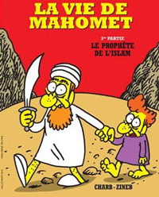
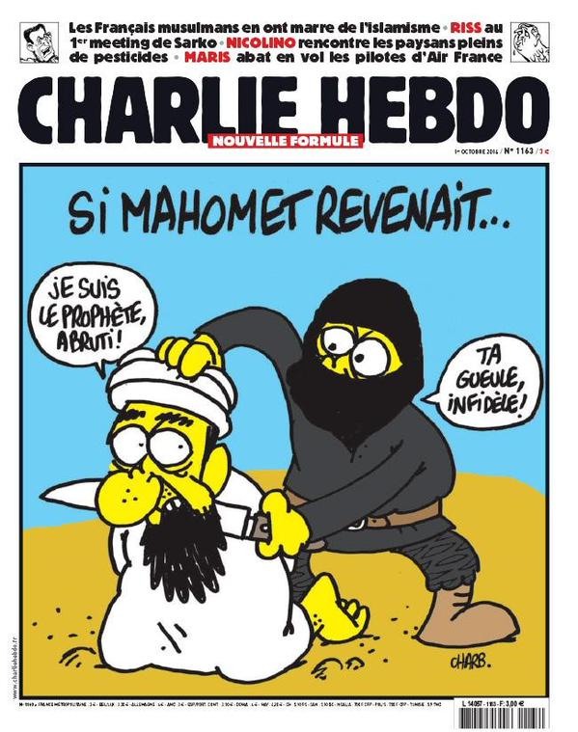
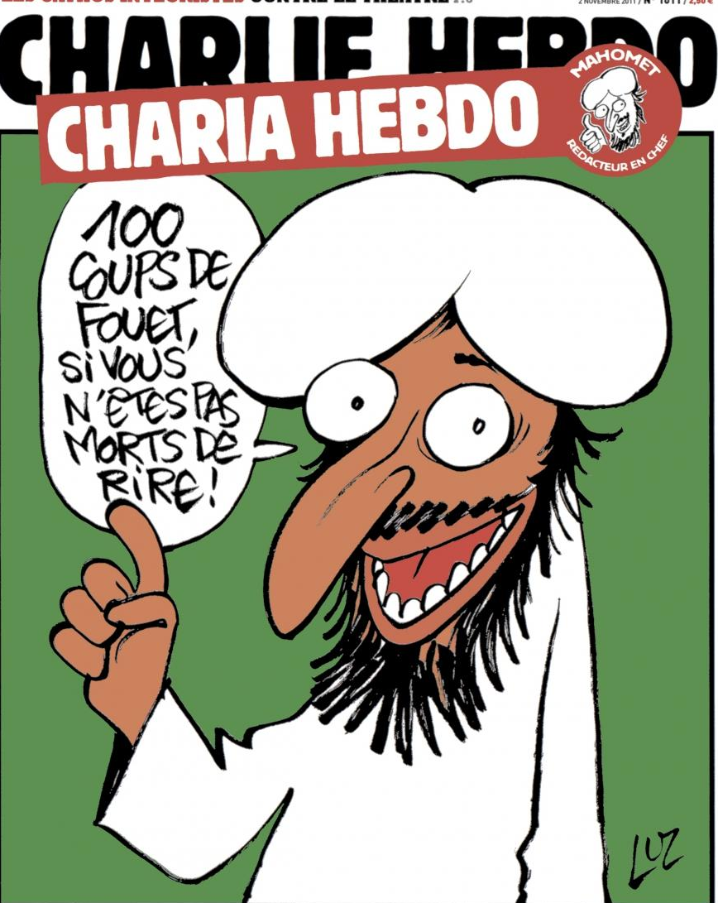
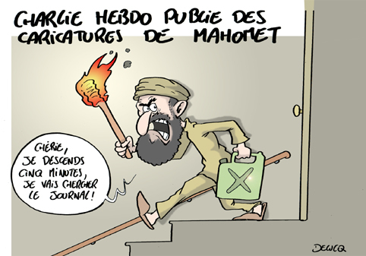
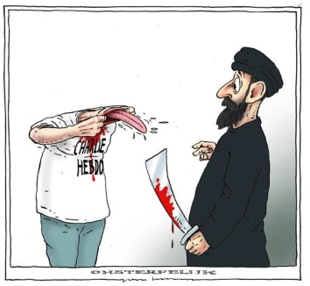
Protiislámské
karikatury
Život Mohameda
Láska je silnější než nenávist
Kdyby se Mohamed vrátil:
„Jsem poražený prorok“
„Ty nevěřící hubo!“
Šaria Hebdo
„10 0ran bičem,
kdo se nebude smát“
Charlie Hebdo zveřejňuje karikatury Mohameda.
Za pět minut ten časopis podpálím!
Vše odpuštěno.
Jsem Charlie

Slide 11
Reakce v Německu
V Německu se od podzimu více než zdvojnásobil počet útoků proti uprchlíkům Policie zaznamenala celou škálu přečinů od malování hákových křížů až po brutální fyzické napadání cizinců. Policie zaznamenala celou škálu přečinů od malování hákových křížů až po brutální fyzické napadání cizinců.
PEGIDA (Patriotische Europäer gegen die Islamisierung des Abendlandes, Vlastenečtí Evropané proti islamizaci Západu)občanská iniciativa založená v říjnu 2014. Organizuje akce proti islamizaci Evropy. Demonstrací Pegidy se zúčastnily desetitisíce lidí n mnoha městech Německa, i v zahraničí Norsko, Dánsko, Španělsko..).
Zároveň se uskutečnilo množství demonstrací proti Pegidě, proti rasové a náboženské nesnášenlivosti. Evropská společnost se polarizuje.

Slide 12
Protiislámské aktivity v České republice
V České republice se během ledna 2015 vnedla antiislámská vlna. Proběhly demonstrace , ultrapravicoví evtremisté a nacionalisté se snaží demagogickými projevy vzbudit strach. Politici demokratické síly jsou v „defenzivě“.
Hlavní vůdce antiislamistů v ČR je docent Jihočeské univerzity Martin Konvička. Přírodovědec, věčný rebel, provokatér a amatérský „deislamizátor“
Hnutí INČRN = „Islám v ČR nechcem“
Od roku 2011 existují v ČR sdružení AntiMešita o.s. a AntiMešita-Envi o.s,
které se snaží zabránit výstavbě mešit na našem území.
S protiislámskými výroky vystupuje i předseda Úsvitu Tomio Okamura
Politolog Bohumil Doležal: „ Proč se u nás protestuje proti islamizaci? Vymezujeme se proti někomu, kdo tady vlastně není. Je to kvůli tomu, že to frčí na Západě, že se to tady některým lidem hodí jako politický klacek a že se to může hodit i silám z 'blízkého zahraničí',“ Protiislámské demonstrace a Islamofobie v Evropě nahrává i Putinovu Rusku.“

Slide 13
Islamisté útočí v dalších zemích
Egypt
Ozbrojenci z hnutí Islámský stát vyzvali islamistické skupiny na egyptském Sinajském poloostrově, aby pokračovaly v útocích proti bezpečnostním složkám i ve stínání hlav svých odpůrců. „Stínejte hlavy, nastražte bomby“ Uvedl mluvčí Islámského státu Abú Muhammad Adnání.
Členové islamistické skupiny Ansar Bajt al-Makdis, kteří bojují proti egyptské vládě, setnuli hlavu třem mužům, kteří se podle nich spolčili s Izraelem a egyptskou armádou. Čtvrtého muže kvůli stejným obviněním zastřelili. Vraždí také křesťany žijící v Egyptě.
Pákistán
Nejméně 130 mrtvých a 122 zraněných si vyžádal útok bojovníků islamistického hnutí Taliban na školu v pákistánském městě Péšávaru. Přes stovku obětí tvoří žáci školy, kterou navštěvuje řada dětí pákistánských vojáků
Japonsko
Islámský stát zavraždil dva občany Japonska. mě, která vydává miliony dolarů na rozvojovou pomoc. Z těchto peněz byly financovány mnohé projekty také v Afghánistánu, Pákistánu, Sýrii a dalších muslimských zemích.

Slide 14
Mladí lidé v Evropě a USA konvertují k Islámu a zúčastňují se bojů
Před několika lety proběhl průzkum tohoto problému. Přinesl tyto orientační údaje:
Islám získává stoupence především ze sekulárního prostředí. Z ateistických rodin se 91%rocent evropských bojovníků za islámský stát! 4 % z rodin křesťanských či islámských, 90 % rekrutů bylo získáno přes internet.
Nejvíce bojovníků odešlo z Francie – zhruba 700, Relativně nejvíce Belgie 250, kolem 100 z USA, desítky z některých dalších evropských zemí (Dánsko, Rakousko. …). Zhruba 10% rekrutů jsou dívky.
Pro získání mladého člověka pro džihád je nesmírně důležité, aby zpřetrhal všechny dosavadní vazby. Ti, kdo se ho snaží získat, mu vštěpují názor, že „prohlédl“ klam tohoto světa, zkaženost společnosti, v níž vyrůstal, a nyní se stává součástí něčeho velkého a smysluplného. našel své místo ve světě. Velkou roli hraje celková frustrace mladých Evropanů, vyplývající z problémů postmoderního a globalizujícího se světa. Často umocněná sociálními problémy.

Slide 15
Konflikt Ukrajina – Rusko pokračuje
Konflikt na Ukrajině se stupňuje. Vojenské aktivity na obou stranách zesilují. (vč.vojenské) nepřímá podpora Ruska separatistickým oblastem zesiluje.
Humanitární tragedie - podle odhadu OSN 5000 obětí na životech, 10 000 zraněných 500 000 lidí ztratilo domov. Ekonomické, sociální a psychologické škody jsou ohromné.
Konflikt má vážné geopolitické důsledky. Vzrůstá napětí.
Pokusy o mírové uspořádání selhávají
Jurij Ščerbak bývaýl ukrajinský velvyslanec v USA 1994-1998 říká: „Ve skutečnosti jde o konflikt mezi USA a Ruskem, a může být předehrou k III. světové válce.

Slide 16
Ukrajina- Rusko

Slide 18
Nová vláda v Řecku
V předčasných parlamentních volbách v Řecku v lednu 2015 zvítězila krajně levicová opoziční strana SYRIZA. Získala 36 % hlasů,
Vytvořila vládu s malou pravicovou stranou Nezávislí Řekové Kromě odporu k úsporným opatřením má nová koalice i další téma – nenávist k Izraeli.
Hlavním tématem je zmírnění vládních úsporných opatření, které vedly k výraznému zhoršení sociální situace a neochota Řecka plnit podmínky při splácení dluhu zemím EU. Vyřešit. Plné splacení řeckého dluhu je podle řeckého premiéra nereálné. (350 mld euro, 160% HDP) Je nebezpečí, že by Řecko muselo vystoupit s Erozóny.
K následování Řecka vzývají i demonstrace ve druhé ekonomicky nejslabší zemi Erozóny ve Španělsku.
Možný rozpad Eurozóny by měl katastrofální důsledky pro ekonomiky evropských zemí. Představitelé EU , zejména německá kancléřska Merkelová, se tomu snaží za každou cenu zabránit.

Slide 20
Pokus o shrnutí
Všechny zmíněné problémy mají něco společného:
Jsou projevem zvyšujícího se napětí ve světě. Proč k němu dochází?
Jsou extrémním řešením konfliktů a potvrzují nebezpečnost extremismu.
Mají svoji dynamiku – vývoj.
Mají náboženské, etnické, nacionální, sociální a politické příčiny.
Angažují se v nich mladí lidé.

